Slide 1
TEKNOLOJİ VE TASARIM
DERSİ
7.Ç.2. Engelsiz Hayat Teknolojileri

Slide 2
Engelsiz Hayat Teknolojileri
Bu ünitede özel gereksinimli bireylere yaşama kolaylığı sağlayan teknolojiler hakkında bilgilendirme bu konuda farkındalık oluşturma amaçlanmaktadır.

Slide 3
Engelsiz Hayat Teknolojileri

Slide 4
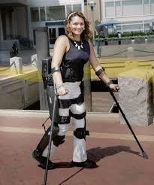
Engelsiz Hayat Teknolojileri
Özel gereksinimli bireyler yaşamlarında bir çok engel ile karşı
karşıya geliyorlar. Bunlardan bazıları;
Eğitim
Ulaşım
Kişisel ihtiyaçlarını giderme
Bakım
Güvenlik
Sağlık vb. engellerdir.
Özel gereksinimli bireyler karşılarına çıkan bu engelleri aşmak için çok çaba sarf etmektedirler.
Duyarlı insanlar olarak bizim görevimiz onları anlamak ve
engellerini ortadan kaldırmaya çalışarak onlara yardımcı olmaktır. Bu sorumluluk bilincinde olmamız gerekmektedir.

Slide 5
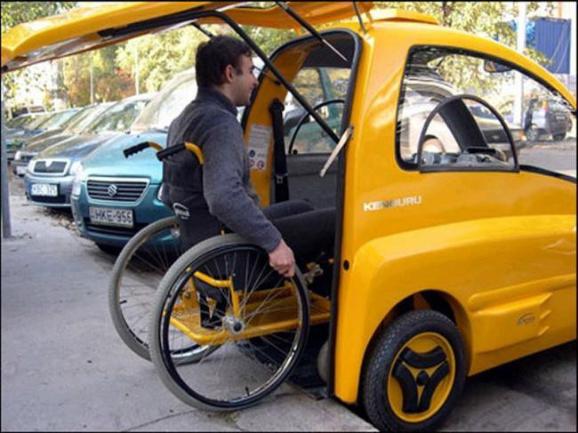
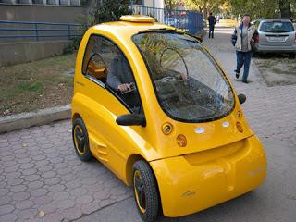
Engelsiz Hayat Teknolojileri
Özel gereksinimli bireylerin yaşama kolaylığı için tasarlanmış bazı ürünler:
Yürüme Engelliler İçin Araba Tasarımı
Tekerlekli sandalye kullanıcıları için imal edilmiş araç elektrik motoru ile çalışıyor. Engelliler için İngiliz firmaları tarafından tasarlanmıştır. Arka kapısı sayesinde tekerlekli sandalye ile rahatlıkla araç içine konumlanabiliyor. Özel aparatları
sayesinde ise tekerlekli sandalye araç içerisinde sabitlenme imkanı sunuyor. Şimdilik sadece İngiltere üzerinden satışı yapılan aracın zamanla dünya piyasasına açılması
gündemde.

Slide 6
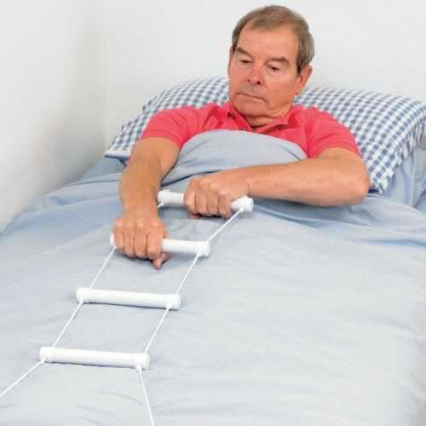
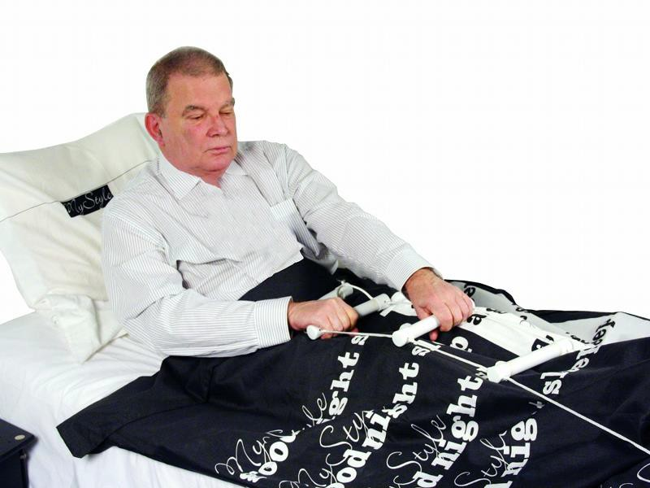
Engelsiz Hayat Teknolojileri
Engelliler İçin Yatak Merdiveni:
Tek başına yatakta doğrulamayan hastalara yardımcı olmak için tasarlanmış ergonomik bir merdivendir.

Slide 7
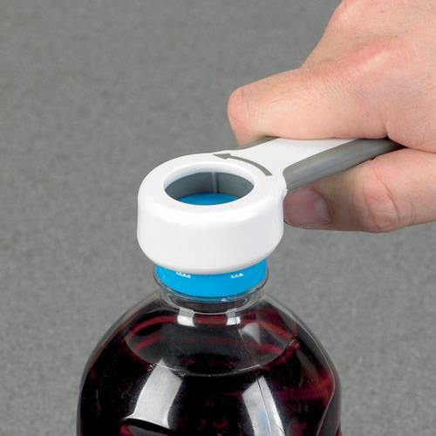
Engelsiz Hayat Teknolojileri
Engelliler İçin Şişe Açacağı:
Şişe açarken zorlananlar ve kapağı kavrayamayanlar için tasarlanmış mini bir aparattır. Şişe açacağı
sayesinde kapağı kavramadan şişeleri açmak mümkündür.

Slide 8
Engelsiz Hayat Teknolojileri
Özel gereksinimli bireylerin yaşama kolaylığı için geliştirilmiş ürünlerin tasarım özelliklerini araştırınız.
Özel gereksinimli bireyler için yaşama kolaylığı sağlayacak bir ürün çizerek tasarlayınız.

